Slide 1
Nouveaux rapports de puissance et enjeux mondiaux
Chapitre 9

Slide 2
Violence, crime de masse et génocides
Première partie

Slide 3
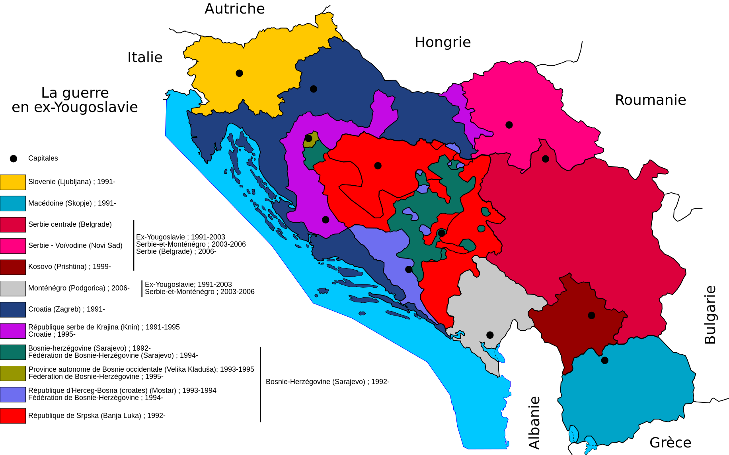

Slide 4
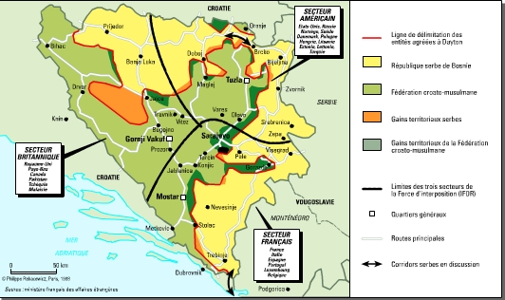

Slide 5
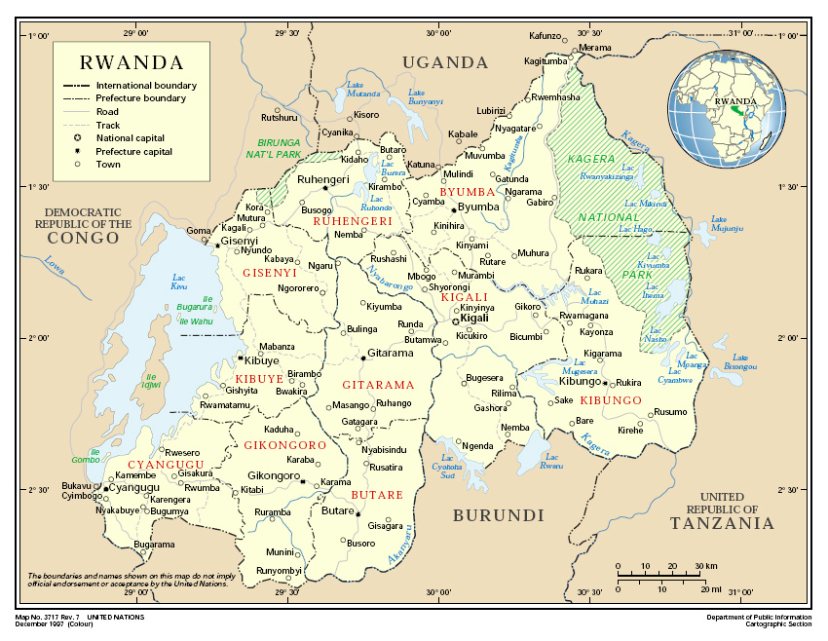
Le rwanda En quelques statistiques
Latitude : 1°58’S
Longitude : 30°07’E
26 332 Km²
Capitale Kigali plus d’1 million d’habitants
Près de 13 millions d’habitants
Densité de 456h/km²
Espérance de vie autour de 55 ans
Indice de fécondité au dessus de 5 enfants par femme

Slide 6
Un petit pays de l'Afrique des grands lacs
Surnommé le pays des mille Collines, le Rwanda est juché sur un haut plateau de plus de 1400 mètres.
Grâce à cette altitude, il bénéficie d’un climat très agréable (25° toute l’année), assez bien arrosé.
Il est bordé au nord par les volcans du Virunga (3500 à 4000 mètres), qui marquent la frontière avec l’Ouganda et la Tanzanie.
L’immense Lac Kivu marque la frontière avec la République Démocratique du Congo à l’ouest.
Au sud-ouest le massif forestier de Nyungwe constitue une des sources du Nil.
A l’Est et au Sud-Est les marais de l’Akagera et du Bugusera marquent la frontière avec la Tanzanie et le Burundi.

Slide 7
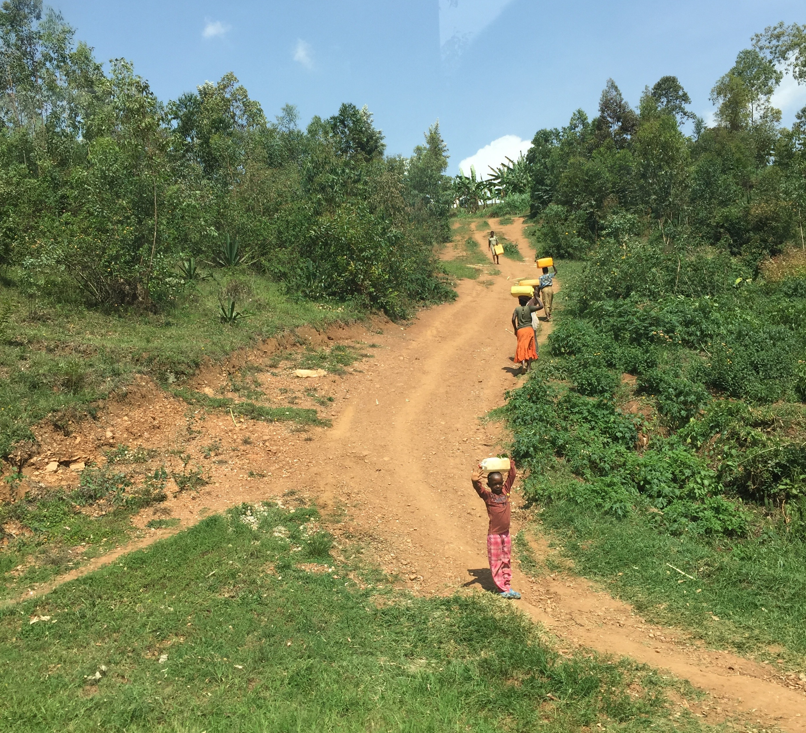
Pays essentiellement rural
90% de la population travaille dans l’agriculture. Plus de 40% du PNB du Rwanda provient de l’agriculture mais l’autosuffisance alimentaire est loin d’être acquise. 40% des enfants souffrent de sous-nutrition

Slide 8
Un pays à reconstruire après le génocide de 1994
Enclavé et surpeuplé, le Rwanda a misé sur un modèle de développement basé sur l’agriculture et les services.
Le taux de croissance annuel est avoisinant de 6%, c’est un des plus forts actuellement.
L’IDH est aux alentours de 0,4.
L’indice de Gini qui mesure les écarts entre les plus hauts revenus et les plus bas est un des plus important du monde.
82% de la population vit avec moins de 2$ par jour.

Slide 9
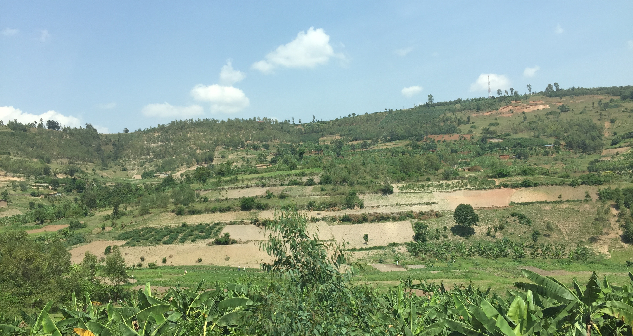
Pays verdoyant, composé de collines cultivées en terrasse et en fond de vallée. Des bananeraies au premier plan puis des cultures de légumineuses (haricots et pois). Très peu d’élevage

Slide 10
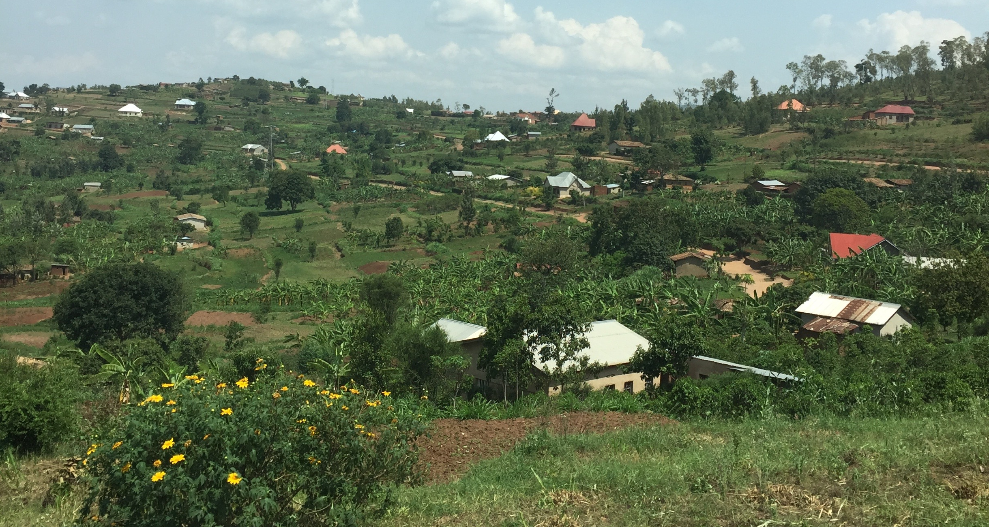
Pays très dense et constitué de petits hameaux : des maisons en briques entourées de jardins soigneusement entretenus. Les femmes se consacrent à l’agriculture et les hommes recherchent un travail plus rémunéré dans l’artisanat

Slide 11
De nouvelles formes de conflit
Deuxième partie

Slide 12
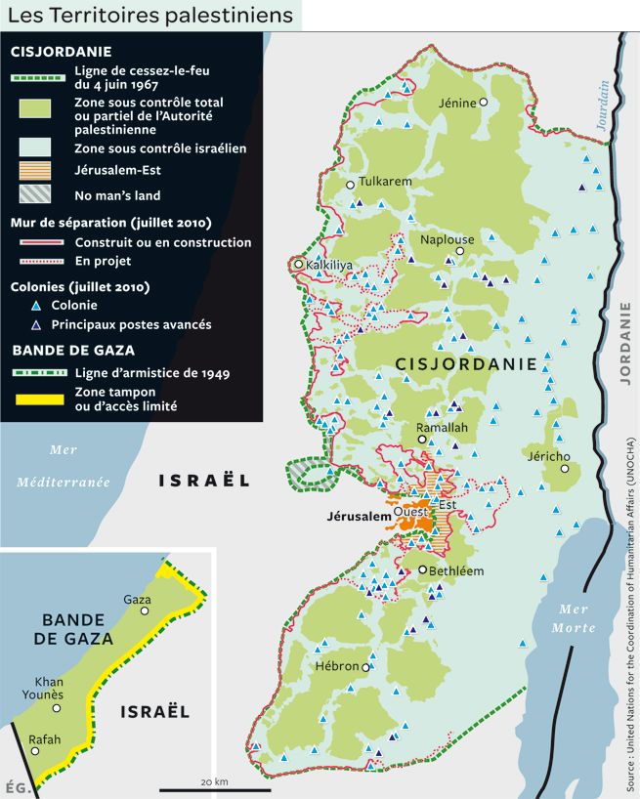
Les territoires palestiniens en 2008

Slide 13
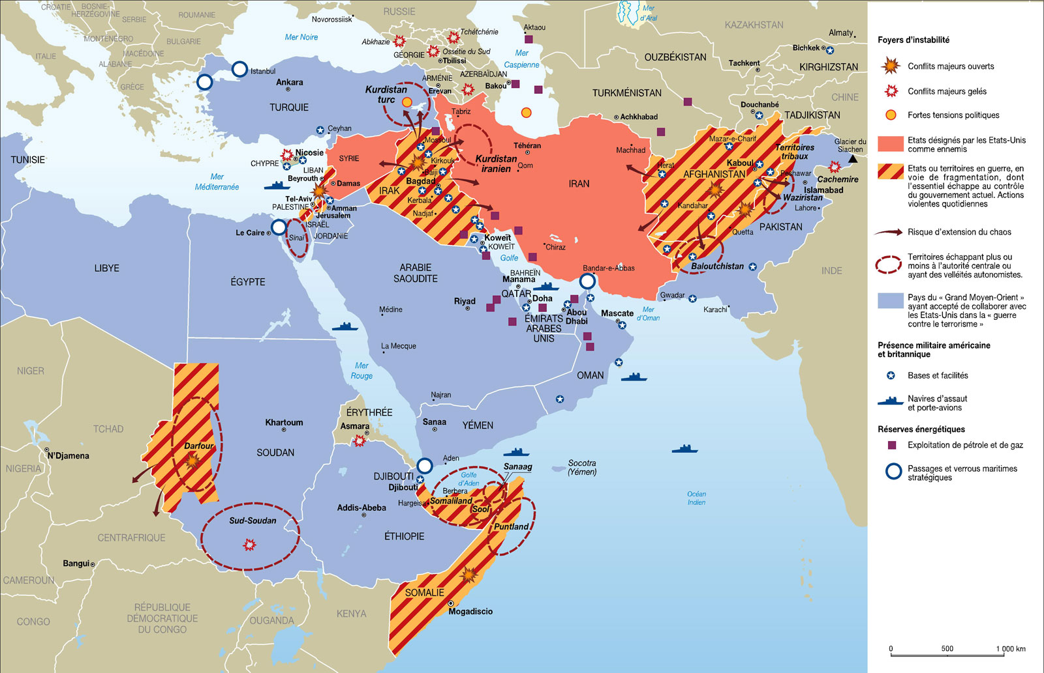
La géographie du « chaos » en 2007

Slide 14
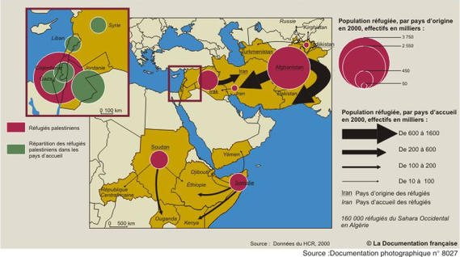
Les populations réfugiées

Slide 15
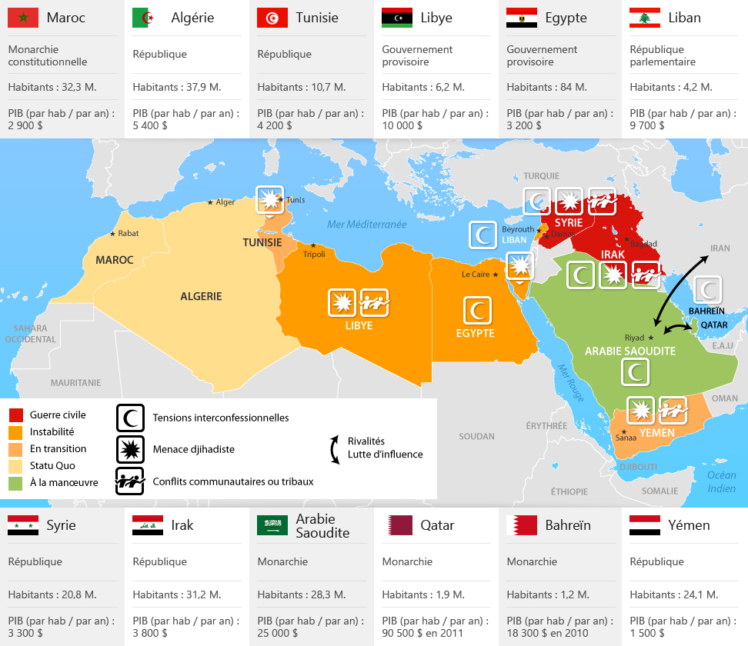
Les effets des « printemps arabes » de 2011

